Slide 1
Юнармейский отряд «Тигр»
МКОУ «Лев-Толстовская СОШ»

Slide 2
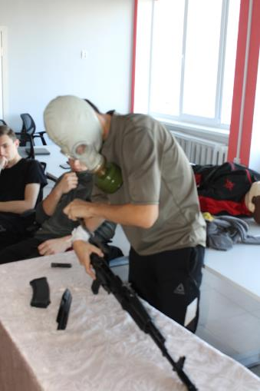
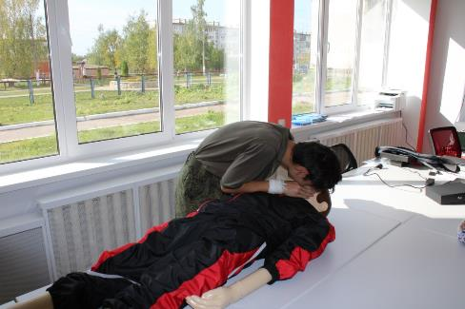
Открытое районное мероприятие Юнармейцы дают мастер-класс
Сентябрь 2020 год.

Slide 3
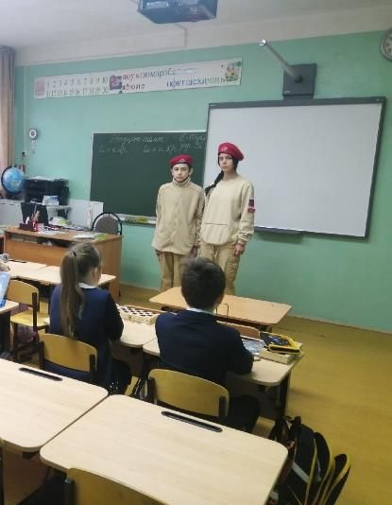
Мероприятие, посвящённое освобождению Калужской области от немецко-фашистских захватчиков.
Классные часы в начальной школе
проводят наши юнармейцы.
Сентябрь 2020 год.

Slide 4
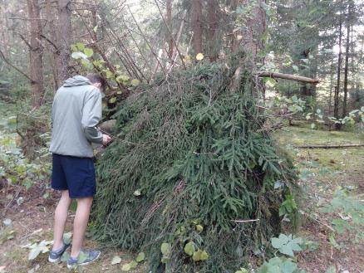
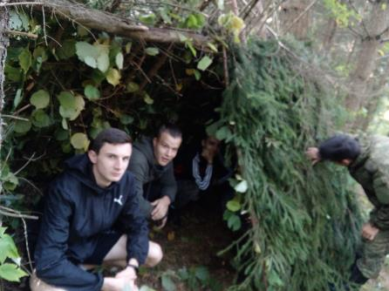
Открытый урок ОБЖ
Мастер-класс «Школа выживания»
от юнармейцев для старшеклассников
Октябрь 2020 год

Slide 5
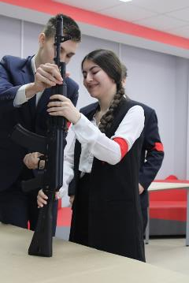
Открытый урок ОБЖ
Мастер-класс от юнармейцев по сборке-разборке автомата Калашникова

Slide 6
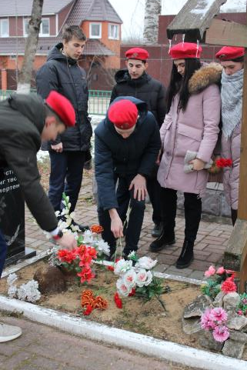
Возложение цветов
Возложение цветов
к могиле неизвестного солдата
в годовщину начала
контрнаступления под Москвой
(начало освобождения
Калужской области)
декабрь 2020 год.

Slide 7
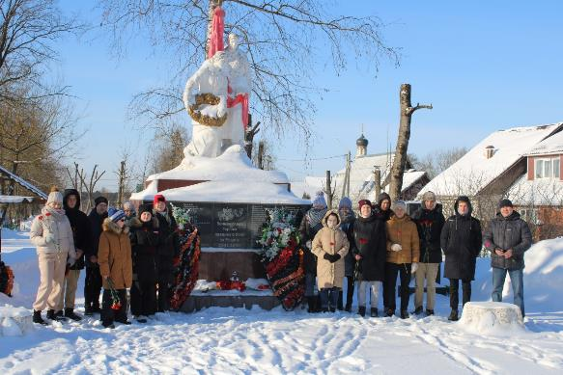
Освобождение села
Памятный митинг
в честь годовщины освобождения села
от немецких войск.

